Slide 1
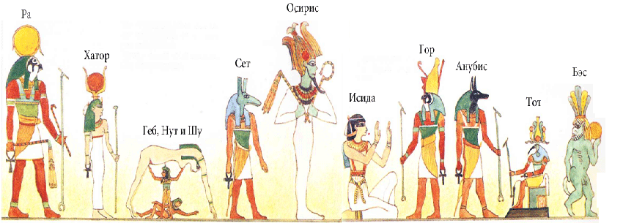
Боги Древнего Египта
МБОУ «Школа №11 имени Г.С.Бересневой»
Учитель истории Гаврилова Анна Владимировна

Slide 2
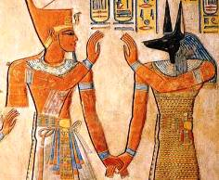
Религия древних египтян отражала специфику природных условий долины Нила, особенности социально-экономического и политического развития древнеегипетского общества.
Объектами почитания были солнце, река Нил, губительная пустыня, фараон - организатор ирригационной системы земледелия, повелитель людей и стихийных сил и др.
Географическая изоляция Египта способствовала самостоятельности религиозного развития, слабости влияния других религиозных систем.

Slide 3
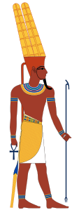
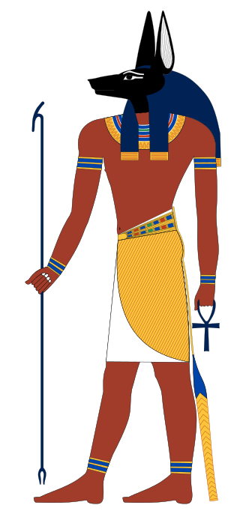
Египтяне, как и остальные древние народы, за исключением иудеев, были политеистами, т.е. их религия основывалась на вере во многих богов.
Боги Древнего Египта чаще всего по своему облику и характеру человекоподобны, Таких богов называют антропоморфными.
Но некоторые египетские боги имеют голову или тело животного потому зооморфны.
О чем это свидетельствует?

Slide 4
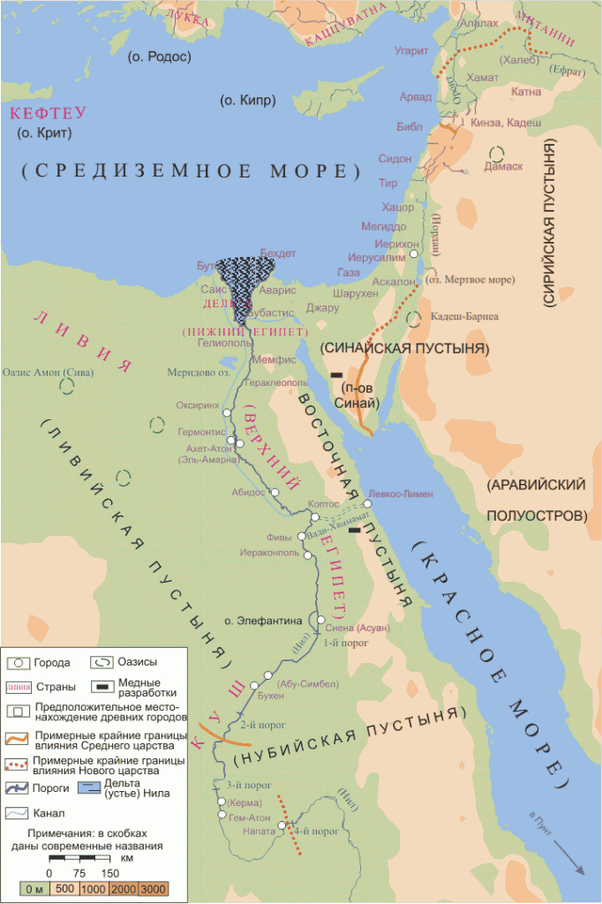
В VI–IV тысячелетии до н.э. в каждой области (номе) Древнего Египта сложился свой пантеон богов
После объединения Верхнего (Южного) и Нижнего (Северного) Египта в единое государство, некоторые местные божества стали почитаться по всей стране

Slide 5
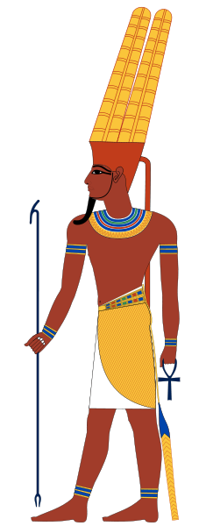
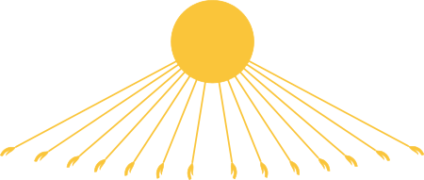
Большое значение в Древнем Египте имел культ солнечных богов Ра и Амона, которые постепенно приобрели признаки универсального солярного божества Амона-Ра.
Амон-Ра почитался как царь всех богов, считался богом-творцом мира.
На непродолжительное время его принудительно заменил Атон, которого в виде солнечного диска, по воле фараона Эхнатона (1367–1350 гг. до н. э.), были обязаны почитать все египтяне. Однако после смерти царя-реформатора жрецы восстановили культ Амона.

Slide 6
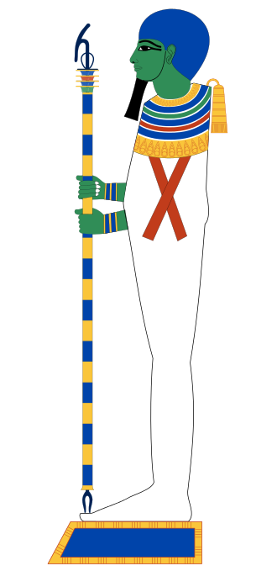
Птах –почитался как творец всего сущего, создавший мир «языком и сердцем».

Slide 7
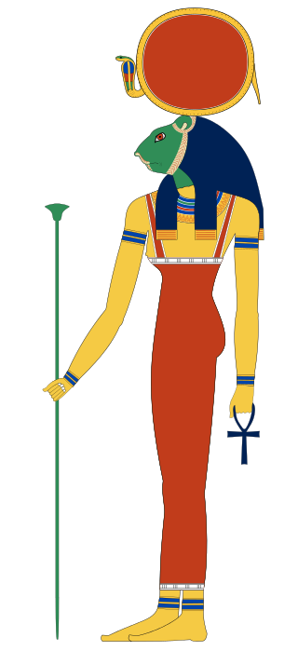
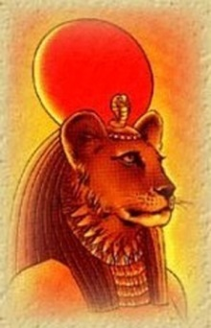
Жена Птаха богиня войны и палящего солнца пустыни, богиня-воительница и целительница Сехмет изображалась в виде женщины с головой львицы.
Считалось, что она охраняет фараона во время сражений.

Slide 8
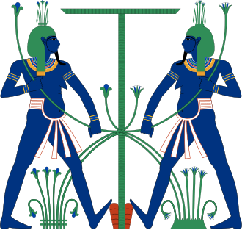
Бог Хапи - олицетворение реки Нил, даритель живительной влаги и покровитель урожая.
На изображении он в виде двух божеств, символически связывающих Верхний и Нижний Египет вместе

Slide 9
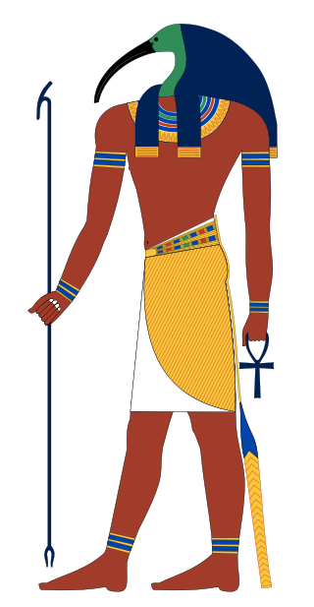
Тот – бог Луны, а также мудрости, счета и письма. Обычно его изображали в виде человека с головой ибиса. Он считался создателем календаря.

Slide 10
Баст –богиня веселья и радости. Она почиталась в виде кошки или женщины с кошачьей головой. Кошки считались священными животными; их тела бальзамировали и погребали при храме богини Баст.

Slide 11
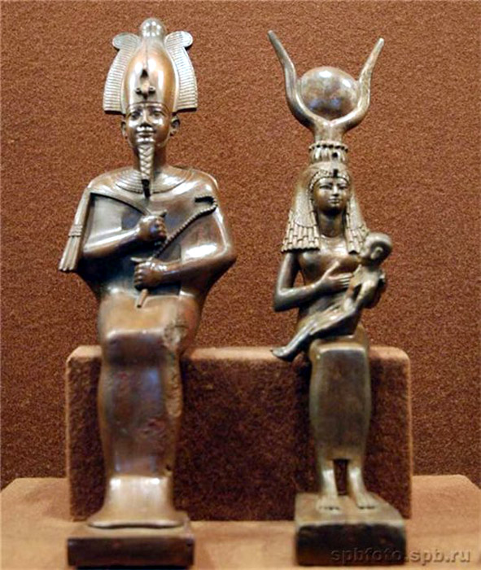
Среди главных богов египтяне особо выделяли семейную пару - Осириса и Исиду.
Осириса почитали за то, что он научил египтян различным ремеслам, лечению, показал, как строить города и дома, выращивать злаки и виноград.
Исида была богиней плодородия. К ней обращались женщины за помощью при рождении ребенка.

Slide 12
Миф об Осирисе
Древние египтяне верили, что Осирис и Исида в старину правили Египтом. Их брат Сет был ревнивым и завистливым. Он убил Осириса, а сундук с его телом был брошен в воды Нила. Исида нашла сундук на берегу у финикийского города Библа и спрятала его. Однако Сет обнаружил тело и рассек на 14 частей, которые разбросал по всему Египту. Исида собрала их и магической силой вновь соединила в одно тело. 5

Slide 13
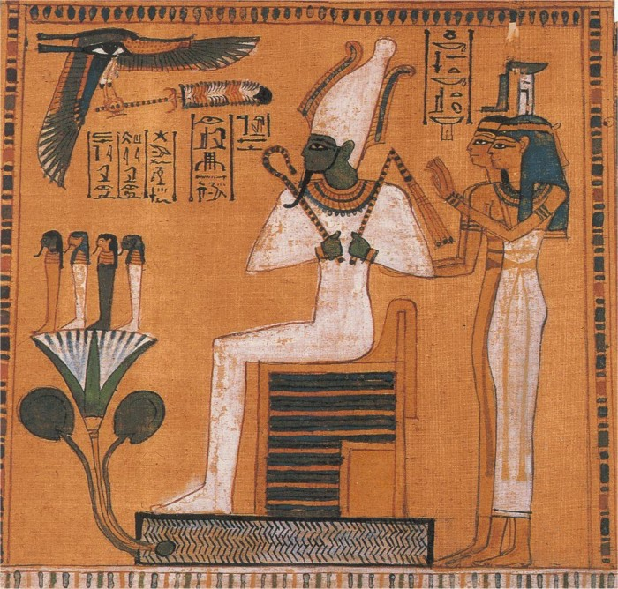
Миф об Осирисе
Сын Осириса и Исиды Гор в результате длительной борьбы одержал победу над Сетом и чудесным путем с помощью собственного глаза оживил Осириса, однако тот не остался на земле, а стал царем и судьей в царстве мертвых.

Slide 14
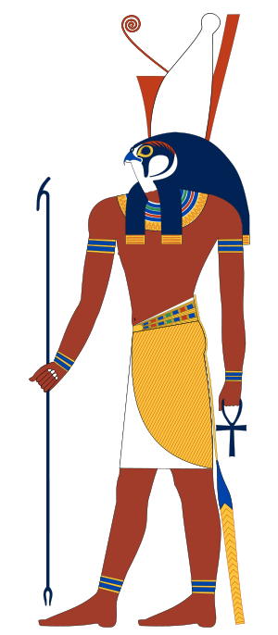
Гор — бог неба, царственности и солнца; живого древнеегипетского фараона представляли воплощением бога Гора

Slide 15
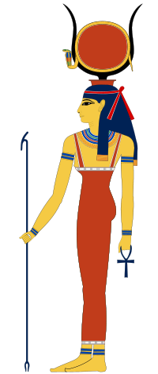
Хатор - богиня любви, женственности, красоты. А также супруга Гора.

Slide 16
Ану́бис— божество с головой шакала и телом человека, проводник умерших в загробный мир.

Slide 17
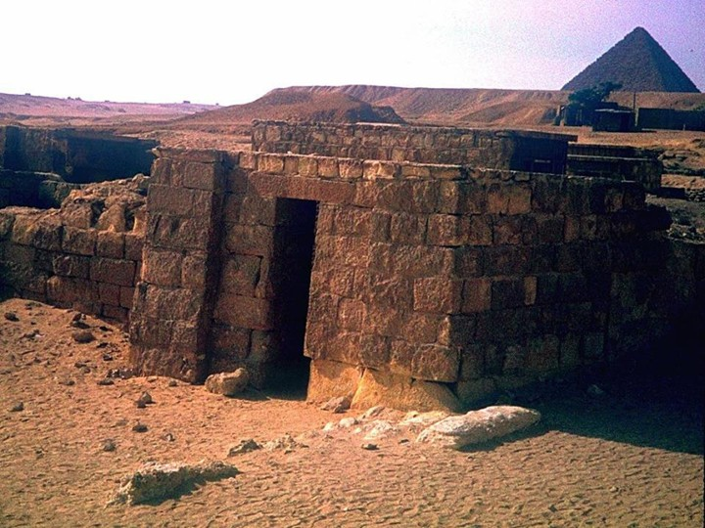
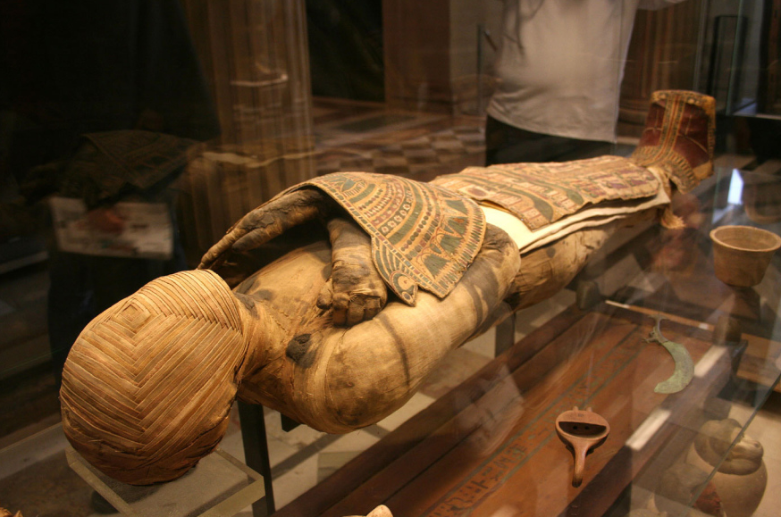
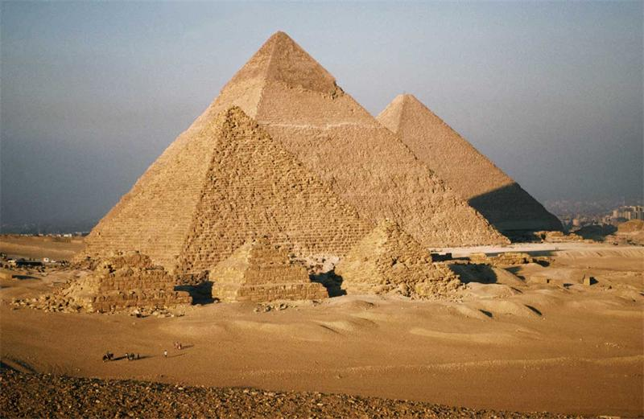
Древние египтяне верили в загробную жизнь, но она возможна, по их мнению, только в том случае, когда тело умершего спасено от тления.
Для этого тела тщательно бальзамировали (мумифицировали)
Состоятельные египтяне завещали хоронить свои останки в склепах, выдолбленных в скалах —мастабах.
Фараонов Древнего Царства хоронили в гигантских погребальных сооружениях — пирамидах.

Slide 18
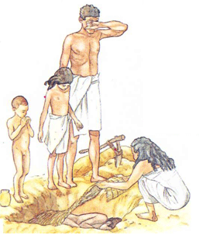
Умерших бедняков, разумеется, не бальзамировали. Слишком дорого! Их хоронили в песке пустыни, завернув в простенькую циновку.

Slide 19
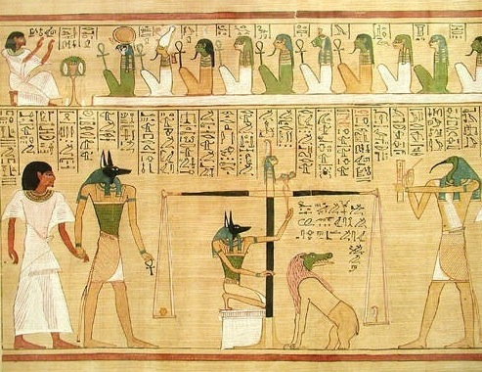
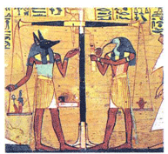
Умерший попадает в загробный мир-царство Осириса, где вершится суд над ним. Анубис взвешивает душу, вернее, сердце умершего, обитель человеческой мысли. Бог Тот с головой ибиса записывает результат взвешивания. Лишь тому позволяется пересечь границы потустороннего мира, чья душа не тяжелее пера богини правосудия Маат.

Slide 20
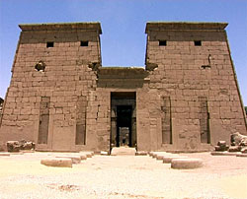
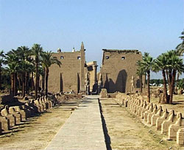
В Древнем Египте храм считался жилищем бога. И каждое божество, и соответственно, его храм обслуживали специальные жрецы.
Храмы владели многочисленными рабами и огромными богатствами. Жречество больших храмов фактически управляло Египтом. Храмовые жрецы освобождались от общественных работ, их деятельность высоко оплачивались, и их должности передавались по наследству.
Во главе всех жрецов стоял верховный жрец, обычно назначаемый фараоном.

